Slide 1
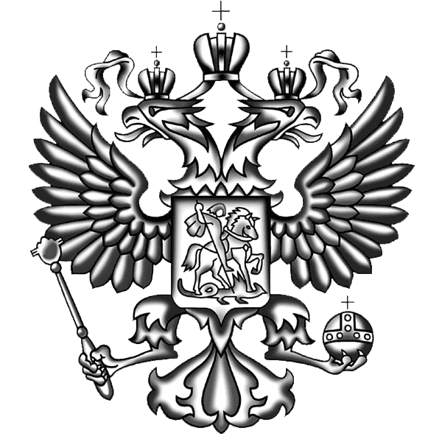
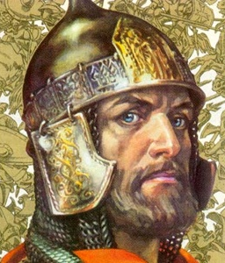
Александр Невский
Имя твое, Россия!

Slide 2
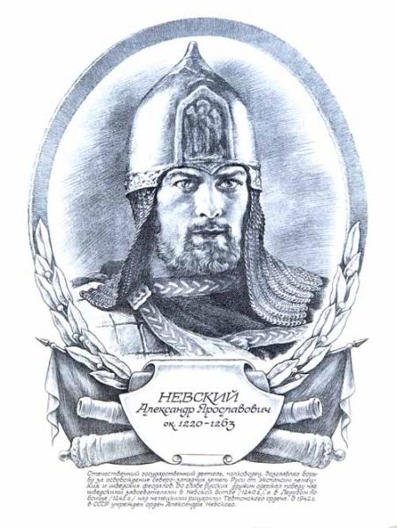
Наследник великого рода
Александр родился в 1220 году в семье князя Ярослава Всеволодовича и княгини Ростиславы, дочери князя Мстислава Удалого. Его дедом был Всеволод Большое Гнездо, а прапрадедом Владимир Мономах.

Slide 3
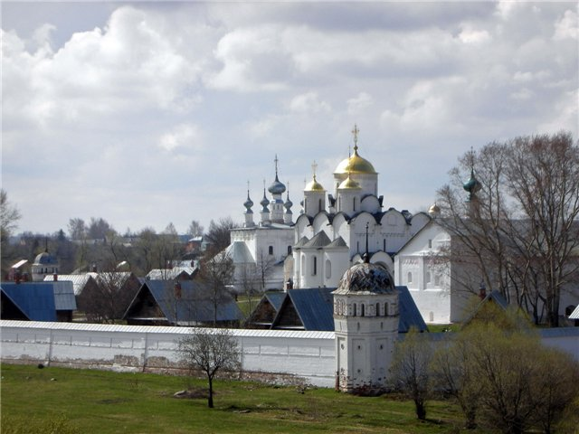
Александр – князь новгородский
В 1236 году Александр совсем юным «сел на княжение» в Новгороде Великом.
В эти годы Русская земля стонала под игом монголо-татар. А на севере на русские земли нападали шведы и ливонцы.
Notes:
Историческая справка:1.Один из старейших русских городов, Великий Новгород основан (а точнее впервые упоминается в летописи) в 859 г. И в сентябре 2009 г. отметил свое 1150-летие. Первым новгородским князем стал приглашенный варяг Рюрик, положивший начало первой правящей династии Руси – Рюриковичам. Есть все основания утверждать, что Великий Новгород является первой столицей государства Российского, а год основания города – годом основания нашего государства. Как доказательство этого в 1862 году в Новгороде установлен памятник «Тысячелетие России». В 8 г. Столицей Древней Руси стал Киев, а в Новгороде остался править старший сын великого князя. Столетиями город носил звание крупного торгового центра, находясь на знаменитом пути из «варяг в греки», благодаря чему рос, богател и приобретал авторитет, к нему обращались так - «Господин Великий Новгород». Его даже пригласили в Ганзейский союз – мощную и влиятельную европейскую торговую организацию. В 1136 г. новгородцы подняли восстание, изгнали правившего князя и объявили о «вольности в князьях», которых приглашали теперь «по контракту», строго оговаривая их права и обязанности.
2.Основы демократии в древнем Новгороде – выборность князей на определенный срок, борьба политических боярских группировок, голосование на вече, нечистоплотные предвыборные кампании, манипулирование народными массами.
3.Новгород не знал монголо-татарского ига, легенда гласит, что увязнув в здешних болотах, враги так и не добрались до города. Но дань татарам новгородцы выплачивали вполне исправно, чтоб сохранить мир и жизни горожан.
4.Под руководством Александра Невского новгородцы задолго до Петра Великого дали решительный отпор шведам, немцам ,литовцам.
5.Новгородская феодальная республика, земли которой к 15 веку простирались от Балтийского моря до Урала и от Карелии до Торжка(сейчас Тверская область) долгие века сохраняла независимость и вечевые вольности. Но в 1471 г. новгородцы проиграли битву с московским войском, которое возглавлял умный и прозорливый политик Иван III, и подписали документы, поражавшие их в правах. А в 1480 г. Великий Новгород был окончательно присоединен к Московскому княжеству.
6. Сегодня в Новгороде и окрестностях около 80 восстановленных и отреставрированных церквей – это уникальные памятники культуры 10-15 веков, настоящие шедевры руссского зодчества. Заслуживает особого внимания тот факт, что уже в средние века все население Новгорода поголовно было грамотным. За шесть веков величия и славы Великий Новгород успел накопить 10-метровый культурный слой. Это работа для археологов на многие десятилетия. Каждый год приносит очередную сенсацию. В здешних болотах сохранилось столько берестяных грамот, что до нас доходят практически в первозданном виде голоса всех сословий . Знаменитые новгородские раскопы – единственный на сегодня источник сведений о средневековой Руси, так что можно смело сказать: российская история пишется новгородцами.
-Побуждаемые папскими посланиями, шведы предприняли крестовый поход против Новгородской земли. По легенде, их командующий, будущий правитель Швеции Ярл Биргер, вошел на кораблях в Неву и отправил послание Александру: «Если можешь, сопротивляйся, но знай, что я уже здесь и пленю твою землю».

Slide 4

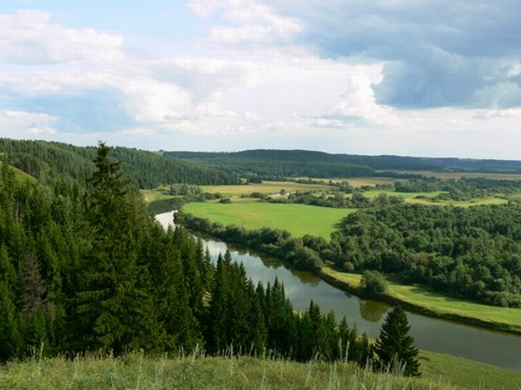
Новгородцы – основатели Вятки
А знаете ли вы, что…
1199 г.
«И избрали новгородцы красивое место над рекой Вяткой и построили город, назвав его Хлыновом речки ради Хлыновицы».

Slide 5
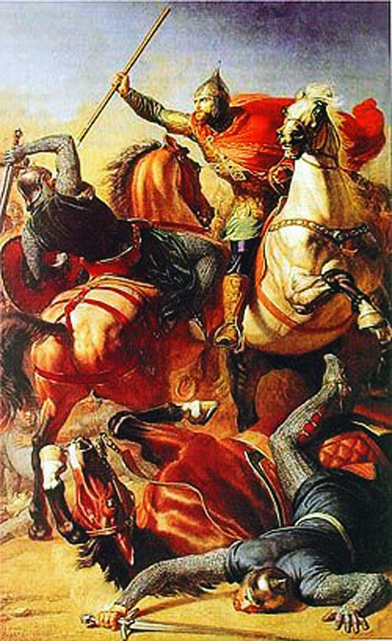
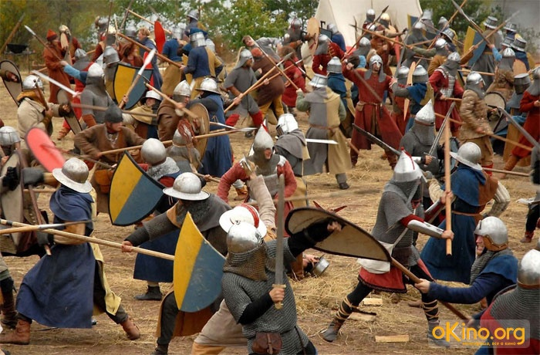

Невская битва
«Не в силе Бог, а в правде!»
15 июля 1240 года княжеская дружина нанесла сокрушительный удар по шведам.
Именно за эту победу Александра стали называть Невским.
Notes:
Было утро 15 июля 1240 года. Протрубил рог. Конный отряд Гаврилы Олексича выскочил из леса и ринулся вдоль реки, сбивая сходни. Шведы, находившиеся на кораблях. не могли прийти на помощь тем, кто был на берегу. Неприятель оказался разъединенным на две части. Дружина во главе с самим Александром нанесла по шведам главный удар. Считается, что именно за эту победу князя стали называть Невским. Но впервые это имя встречается в источниках только с XIV в. Известно, что некоторые потомки князя также носили имя Невских, возможно, таким образом за ними закреплялись владения в этой местности. Так или иначе, но сражение 1240 г. предотвратило потерю Русью берегов Финского залива, остановило шведскую агрессию на новгородско-псковские земли.

Slide 6
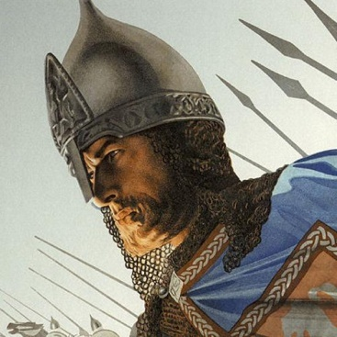
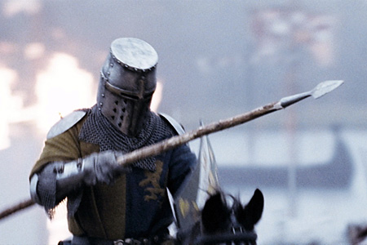
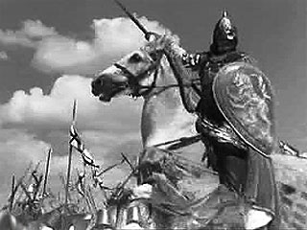
Ледовое побоище
В субботу пятого апреля
Сырой рассветною порой
Передовые рассмотрели
Идущих немцев темный строй.
На шапках- перья птиц веселых,
На шлемах – конские хвосты,
Над ними на древках тяжелых
Качались черные кресты…
(К.Симонов)
Утром 5 апреля 1242 г. началась знаменитая битва, известная в русских летописях как Ледовое побоище.
.
Notes:
Под ними лошади тонули,
Под ними дыбом лед вставал,
Их стремена на дно тянули,
Им панцирь выплыть не давал.
Под ними лошади тонули,
Под ними дыбом лед вставал,
Их стремена на дно тянули,
Им панцирь выплыть не давал.
Брело под взглядами косыми
Немало пойманных господ,
Впервые пятками босыми
Прилежно шлепая об лед.
И князь, едва остыв от свалки,
Из-под руки уже следил,
Как беглецов остаток жалкий
К ливонским землям уходил.
К.Симонов.
«Ледовое побоище»

Slide 7
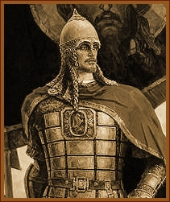
Великий князь Александр и грозный хан Батый
«Все, что мне говорили о нем, все правда: нет подобного этому князю».
В 1247 г. к Александру обратился Батый: «Мне покорились многие народы, неужели ты один не хочешь покориться моей державе? Если хочешь сберечь землю свою, то приходи поклониться мне, и увидишь честь и славу царства моего».
Notes:
Вся восточная политика Александра была направлена на то, чтобы обезопасить Русь от новых монгольских нашествий. Пойдя на уступки и наладив дипломатические отношения с Ордой, Александр спас ослабленную Русь от полного уничтожения.

Slide 8
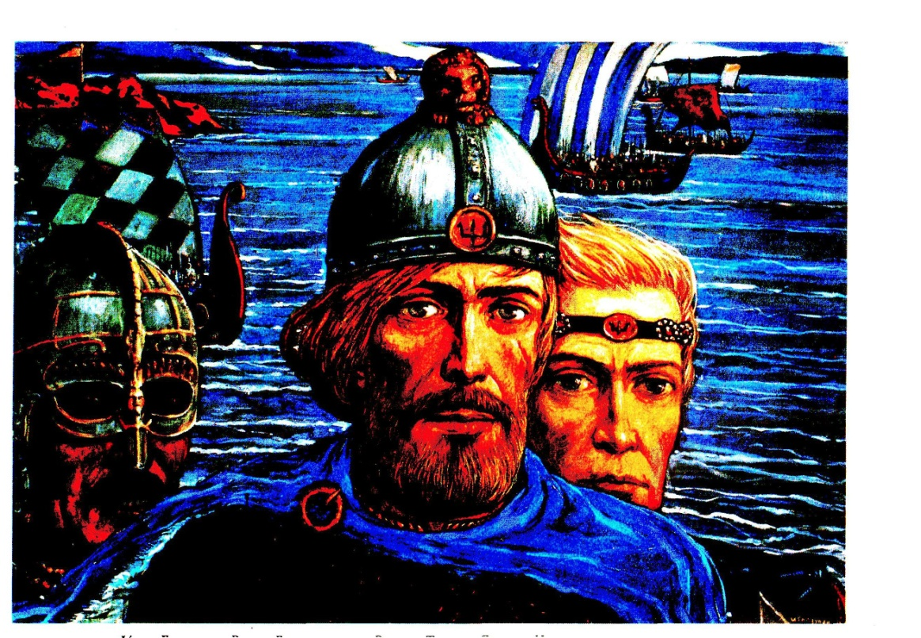
Заступник народный и ангел-хранитель
«Закатилось солнце земли Русской!»
                Последнее путешествие его в город Сарай было в 1262 г. Хан продержал князя в Орде почти год.
                Глубокой осенью 1263, возвращаясь на Русь, Александр тяжело заболел и 23 ноября скончался.

Slide 9
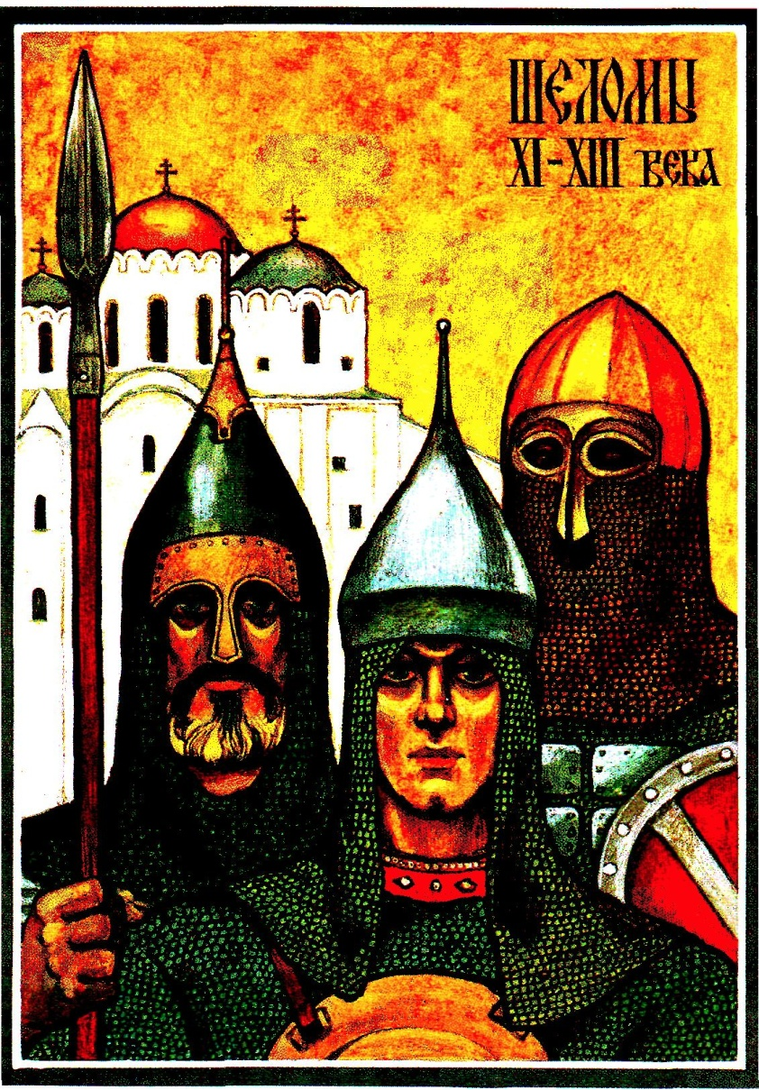
Знаменитые потомки – продолжатели княжеских дел
Великий князь Московский Иван Калита – строитель Москвы и собиратель земель русских.
Великий князь Московский Дмитрий Донской – под его руководством 8 сентября 1380 г. русские войска нанесли сокрушительное поражение татаро-монгольским завоевателям во главе с ханом Мамаем в Куликовской битве.

Slide 10
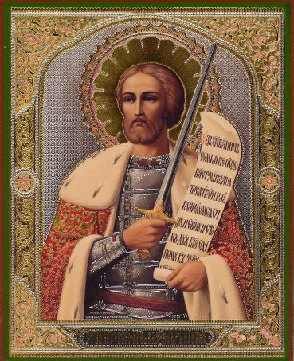
Князю посвящен один из самых ярких памятников русской литературы 13 в. –»Житие Александра Невского».
Святой благоверный князь -Александр Невский
В 1547 году Александр Ярославич Невский был канонизирован Русской православной церковью. День памяти его отмечается 23 ноября(6 декабря).
Notes:
Почитание Александра Невского как святого началось задолго до того, как он был канонизирован Русской православной церковью в 1547 г. Там, где люди истово просили у него чуда, оно непременно случалось. Святой вставал из гробницы и ободрял соотечественников, например, накануне Куликовской битв

Slide 11
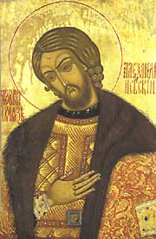
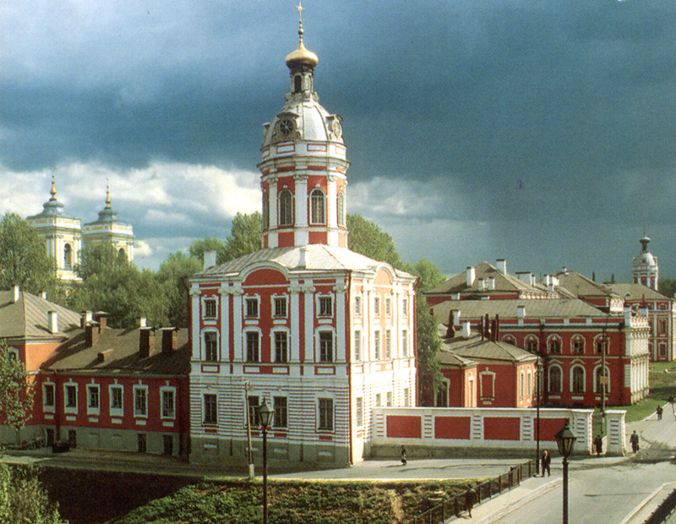
Александро-Невская лавра
Князь Александр Невский считается святым покровителем Санкт-Петербурга.
В 1724 г. по указу Петра Великого мощи Александра Невского были перевезены в Санкт-Петербург, где позже был основан монастырь – Александро-Невская лавра.

Slide 12
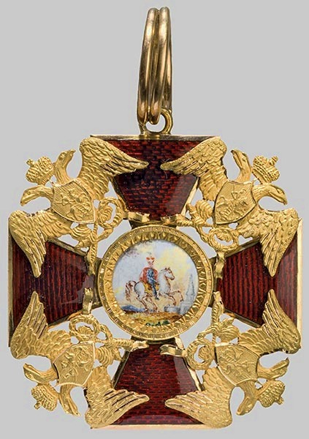
Орден Святого Александра Невского
В 1725 г. императрицей Екатериной I был учрежден Орден Святого Александра Невского .
Этим орденом впоследствии были награждены такие выдающиеся русские полководцы как А.В.Суворов и М.И.Кутузов.
Notes:
, был третьей по значимости государственной наградой Российской империи до 1917 г. (после ордена Андрея Первозванного и женского ордена Св.Великомученицы Екатерины).

Slide 13
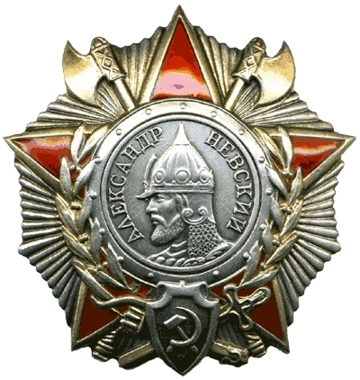
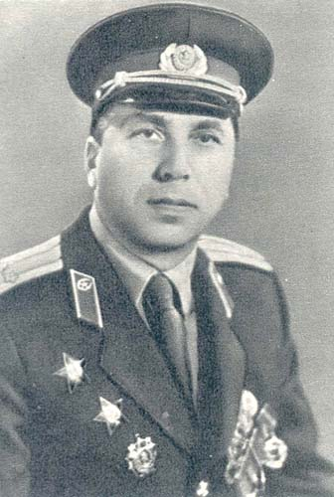
1941 – 1945 г.
УКАЗОМ ПРЕЗИДИУМА ВЕРХОВНОГО СОВЕТА СССР ОТ 29 ИЮЛЯ 1942 ОДНОВРЕМЕННО С ОРДЕНАМИ СУВОРОВА И КУТУЗОВА был учрежден советский орден Александра Невского :
«дЛЯ НАГРАЖДЕНИЯ КОМАНДНОГО СОСТАВА КРАСНОЙ АРМИИ ЗА ВЫДАЮЩИЕСЯ ЗАСЛУГИ В ОРГАНИЗАЦИИ И РУКОВОДСТВЕ БОЕВЫМИ ОПЕРАЦИЯМИ И ЗА ДОСТИГНУТЫЕ В РЕЗУЛЬТАТЕ ЭТИХ ОПЕРАЦИЙ УСПЕХИ В БОЯХ ЗА РОДИНУ».
Орденом Александра Невского №1 был награжден командир батальона морской пехоты 154-й морской стрелковой бригады старший лейтенант Рубан И.Н. за отражение атаки целого фашистского полка, поддержанной танками, в районе излучины Дона в августе 1942 .
Notes:
Орденом Александра Невского №1 был награжден командир батальона морской пехоты 154-й морской стрелковой бригады старший лейтенант (впоследствии подполковник) Рубан И.Н. за отражение атаки целого фашистского полка, поддержанной танками, в районе излучины Дона в августе 1942 .

Slide 14
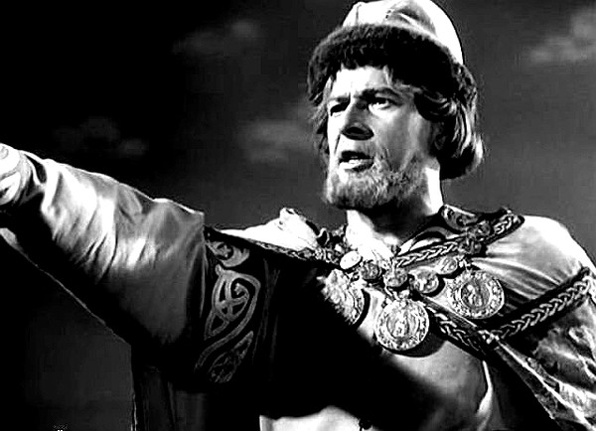
Александр Невский в литературе и искусстве
«Нам чужого не надо, но и своего не отдадим. А кто с мечом к нам придет, от меча и погибнет! На том стояла и стоять будет Русская земля!»
Заслуженный артист России Н.Черкасов в роли князя Александра Невского

Slide 15
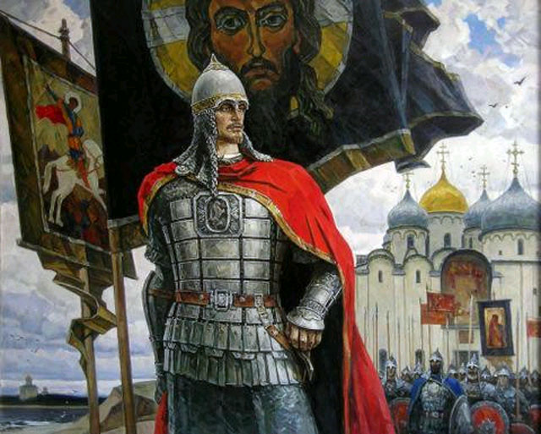
Александр Невский – личность нации
Память об Александре Невском живет в наших сердцах. Древняя легенда гласит, что пока наши сердца обращены к Святому, наши города будут процветать, а враг не посмеет перейти рубежи России.
Художник П.Корин

